Slide 1


Akutfázis reakció; neuro- és pszichoimmunológia
A Fogorvostudományi Kar hallgatói számára
2010. szept. 28.
Dr. Fülöp A. Kristóf PhD
egyetemi docens
Genetikai, Sejt és Immunbiológiai Intézet
Semmelweis Egyetem

Slide 2
Gyulladásos folyamatok
Természetes immunitáshoz tartoznak
Fajtái
Gyulladás
Az érrendszer*(ből kiinduló)
komplex és
univerzális
biológiai válasz(a)
szövetkárosító hatásra.
Szisztémás akutfázis reakció (APR)

Slide 3
Összehasonlítás
Gyulladás | APR
Azonnali | Későbbi
Lokális v. szisztémás | Szisztémás
Általános
Küszöb felett
Elhatárolás, felszámolás regeneráció. | Homeosztázis helyreállítása, (gyulladás gátlása)

Slide 4
Iniciáció (0-6 h*)
Bakterium
Necrosis
Immun
komplex
Vérzés &
Véralvadás
Vírus-fertőzött
sejt
Vér-
lemezke
aktiváció
Komplement
aktiváció
Fagocita
aktiváció
Korai
pro-inflammatorikus
mediátorok példái
ROI
TNF-α, IL-1
lipidek
IL-1
C5a C3a
IL: interleukin; ROI: reaktív oxigén intermedier. * Experimentális állatmodell

Slide 5
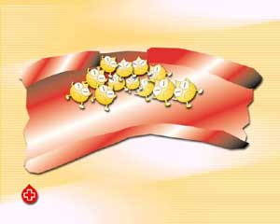
Blood clotting
PAF
TXA2
IL-1
kollagén
leukociták
PAF: platelet activating factor, TXA: thromboxane, IL: interleukin

Slide 6
Iniciáció (0-6 h*)
Bakterium
Necrosis
Immun
komplex
Vérzés &
Véralvadás
Vírus-fertőzött
sejt
Vér-
lemezke
aktiváció
Komplement
aktiváció
Fagocita
aktiváció
Korai
pro-inflammatorikus
mediátorok példái
ROI
TNF-α, IL-1
lipidek
IL-1
C5a C3a

Slide 7
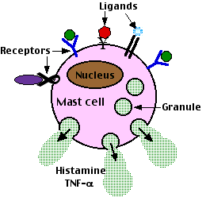
Anaphylatoxinok szerepe
kemotaxis

Slide 8
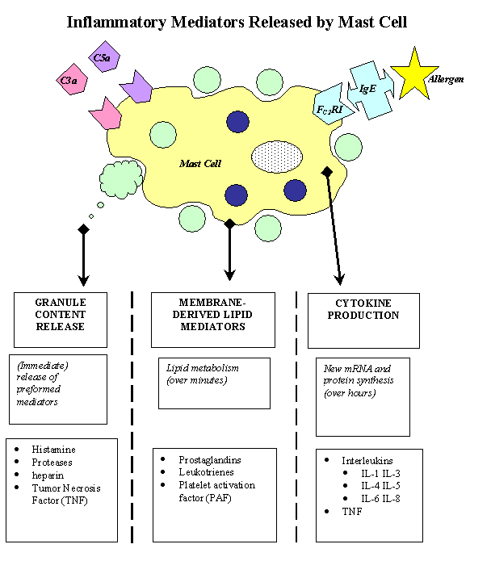
Szekréciós
  Hízósejt
  degranuláció
!
!
!

Slide 9
Iniciáció (0-6 h*)
Bakterium
Necrosis
Immun
komplex
Vérzés &
Véralvadás
Vírus-fertőzött
sejt
Vér-
lemezke
aktiváció
Komplement
aktiváció
Fagocita
aktiváció
Korai
pro-inflammatorikus
mediátorok példái
ROI
TNF-α, IL-1
lipidek
IL-1
C5a C3a

Slide 10
Makrofág aktiváció
LPS: Lipopolisaccharid (bakteriális endotoxin),
CD14 (+ TLR4): LPS receptor
HMGB1: High Mobility Group 1 protein
TNFα, IL-1, IL-6
IL-8/CXCL8

Slide 11
A korai mediátorok pleiotróp hatásai
Kemotaktikus
  Leukocyta toborzás
Szekréciós
  Hízósejt degranuláció: hisztamin
    Vasodilatáció
  Leukocyta: proteáz szekréció (pl. elasztáz)
    Permeabilitás ⇑
Génexpresszió
  HEV: adhéziós fehérjék
  (hepatikus) akutfázis fehérjék

Slide 12
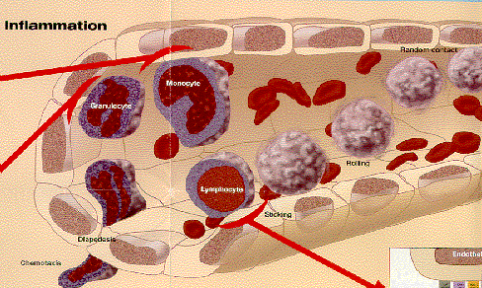
Leukocyták extravazációja
Random kontaktus
Mo
Grc
Gördülés
Ly
Tapadás
Diapedesis
Chemotaxis

Slide 13
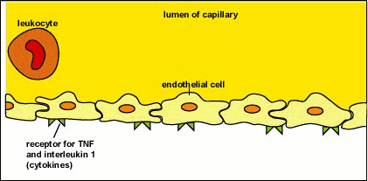
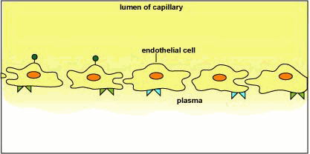
Normális véráramlás
Gördülés

Slide 14
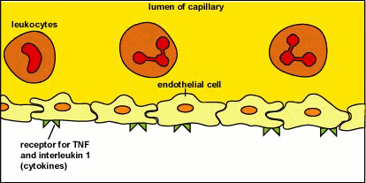
Transmigratio és exudatio

Slide 15
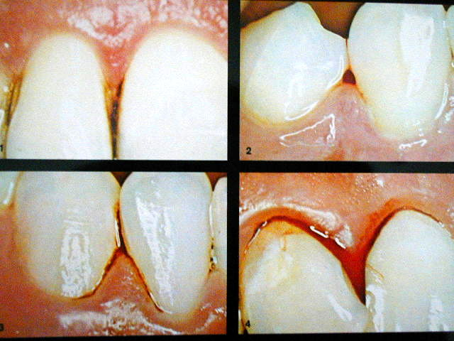
Tünetek
Duzzanat (oedema)
Pír (rubor)
Lokális melegérzés (calor)
Fájdalom (dolor)
Funkciókiesés (functio laesa)
Gingivitis (foginygyulladás)

Slide 16
Progresszió (6-12 h*)
Korai mediátorok
Szisztémás akutfázis-reakció (APR)
Célsejtek:
Endothel,
fagocyták,
fibroblast,
keratinocyta,
T_{H}2
Második
hullám
mediátorok:
TNFα,
IL-1,
IL-6,
IL-8
Máj
Akutfázis
fehérjék
Csont-
velő
Leukocytosis
Zsír-
szövet
Lipid
mobilizáció
CNS
Hypothalamus
Gyulladás

Slide 17
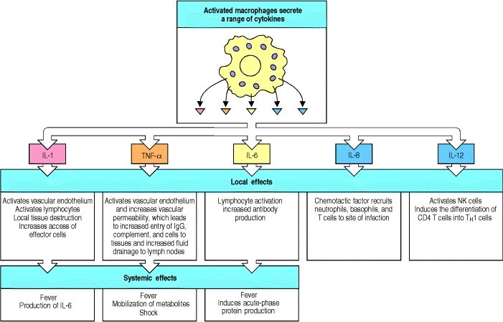
A szabályozás elvei
Pleiotrópoia
  egy citokin ⇒ sok célsejt

Slide 18
A szabályozás elvei (folyt.)
Redundancia
  ugyanazon célsejt ⇐ több citokin
Kombinációs kontrol
Időzítés
  pl. endothel:
    1.P-szelektin, PAF(vérlemezke aktiváló faktor);
    2.E-szelektin, IL-8

Slide 19
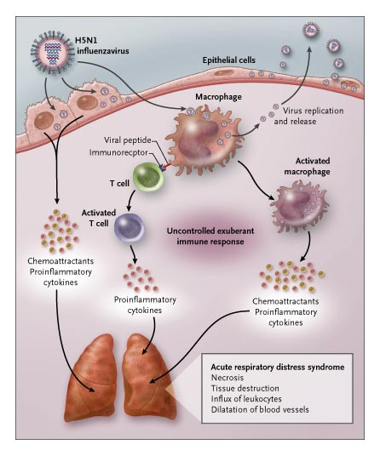
A szabályozás elvei (folyt)
+ visszacsatolás: jelerősítés
  pl. MΦ ⇒ IL-1 ⇒ fibroblast ⇒ IL-8 ⇒ több M Φ stb. ⇒ citokin vihar
  parakrin ⇒ endokrin
  helyi (lokális) ⇒ szisztémás (APR)

Slide 20
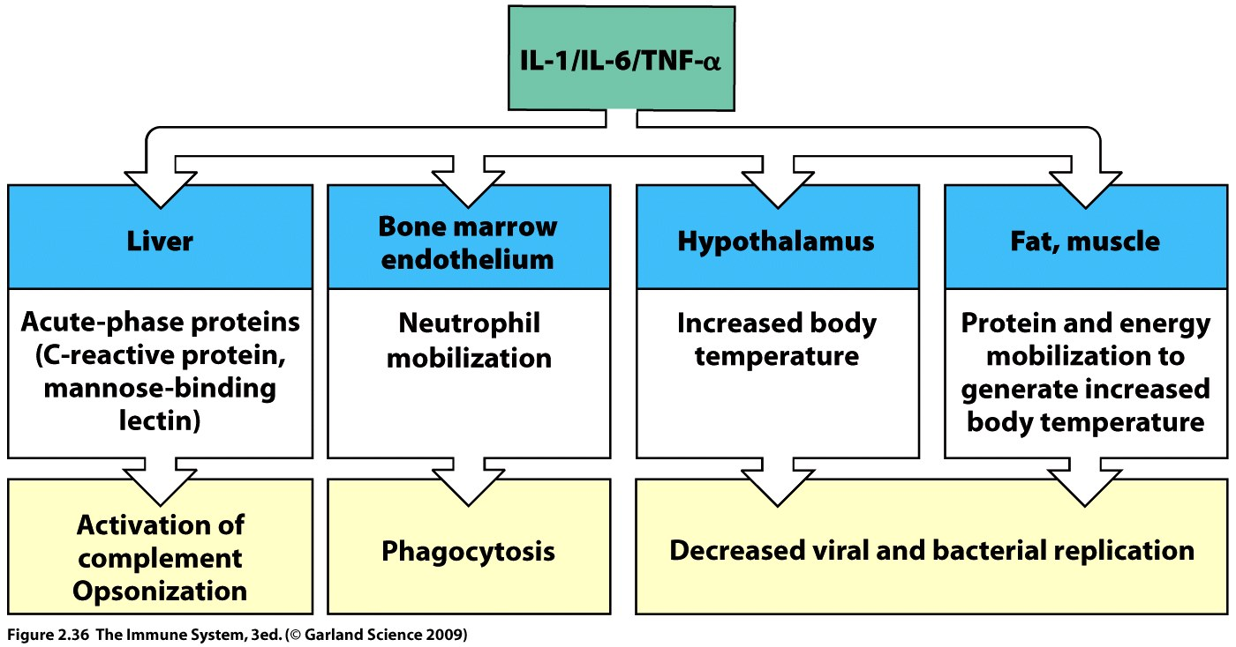

Slide 21
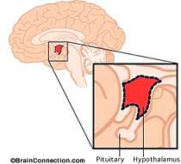
A központi idegrendszer (CNS) akutfázis-reakciója
Gyulladásos citokinek ⇒ hipothalamusz
  Láz
  Étvágytalanság
  Aluszékonyság
  Hipofízis
  -mellékvese
    Glukokortikoid
    (CS)
    szekréció

Slide 22
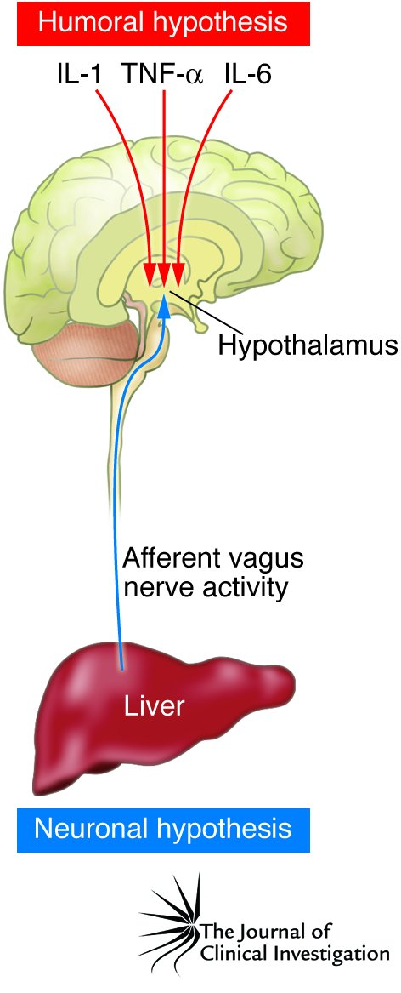
A láz humorális és neuronális hipotézisei
pirogén
citokinek
PGE2
C5a
Notes:
According to the humoral hypothesis of fever induction, the pyrogenic cytokines IL-1, IL-6, and TNF-α gain access to the hypothalamus via fenestrations in the BBB in the circumventricular organs or via active transport mechanisms mediated by the cells surrounding the hypothalamus. A key feature of the humoral hypothesis is that the pyrogenic cytokines activate the febrile response indirectly, by inducing local endothelial cells or microglial cells to secrete PGE2. The PGE2 then acts via prostaglandin E receptor 3 to initiate a neuronal response that regulates the body temperature. According to the neuronal hypothesis, C5a stimulates PGE2 production in the liver, and signaling to the hypothalamus occurs via a neural pathway mediated by the vagus nerve and the nucleus tractus solitarius.
J Clin Invest. 2008;118(11):3557–3563. doi:10.1172/JCI36532.

Slide 23
Humorális hipotézis
IL-1
TNF-α
IL-6
Endothel /
mikroglia
PGE2
Prosztaglandin E receptor 3
a preoptikus area
(POA) neuronjain
Thermogenesis ↑
dorsomedial
hypothalamus
(DMH)
Hőledás ↓
(vasokonstrikciós
a bőrben)
Notes:
PGE2 release
PGE2 release comes from the arachidonic acid pathway. This pathway (as it relates to fever), is mediated by the enzymes phospholipase A2 (PLA2), cyclooxygenase-2 (COX-2), and prostaglandin E2 synthase. These enzymes ultimately mediate the synthesis and release of PGE2.
PGE2 is the ultimate mediator of the febrile response. The set-point temperature of the body will remain elevated until PGE2 is no longer present. PGE2 acts on neurons in the preoptic area (POA) through the prostaglandin E receptor 3 (EP3). EP3-expressing neurons in the POA innervate the dorsomedial hypothalamus (DMH), the rostral raphe pallidus nucleus in the medulla oblongata (rRPa) and the paraventricular nucleus of the hypothalamus (PVN). Fever signals sent to the DMH and rRPa lead to stimulation of the sympathetic output system, which evokes non-shivering thermogenesis to produce body heat and skin vasoconstriction to decrease heat loss from the body surface. It is presumed that the innervation from the POA to the PVN mediates the neuroendocrine effects of fever through the pathway involving pituitary gland and various endocrine organs.

Slide 24
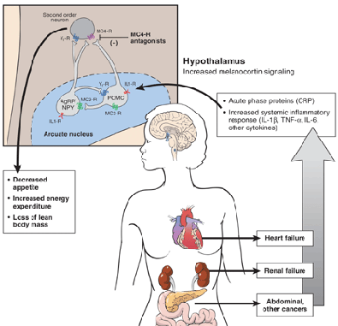
A gyulladásos mediátorok csökkentik az étvágyat
anorexia
cachexia

Slide 25
IL-6⇒
Gátolja a citokintermelést (pl IL6),
de fokozza a citokinreceptor expressziót
IL-6⇒
IL-6⇒
gyulladásgátlás

Slide 27
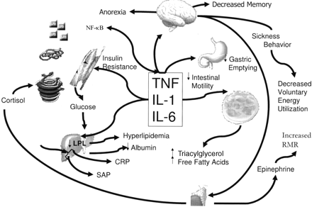
A gyulladásos citokinek metabolikus hatásai
LPL: Lipoprotein lipase, NF: nuclear factor
Notes:
Lipoprotein lipase (LPL) is a key enzyme in lipid metabolism.

Slide 28
Energia-homeosztázist érintő változások

Slide 29
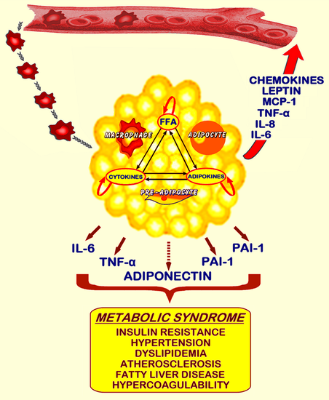
A zsírszövet (is) gyulladásos citokinek forrása, melyeknek patológiás szerepe lehet

Slide 30
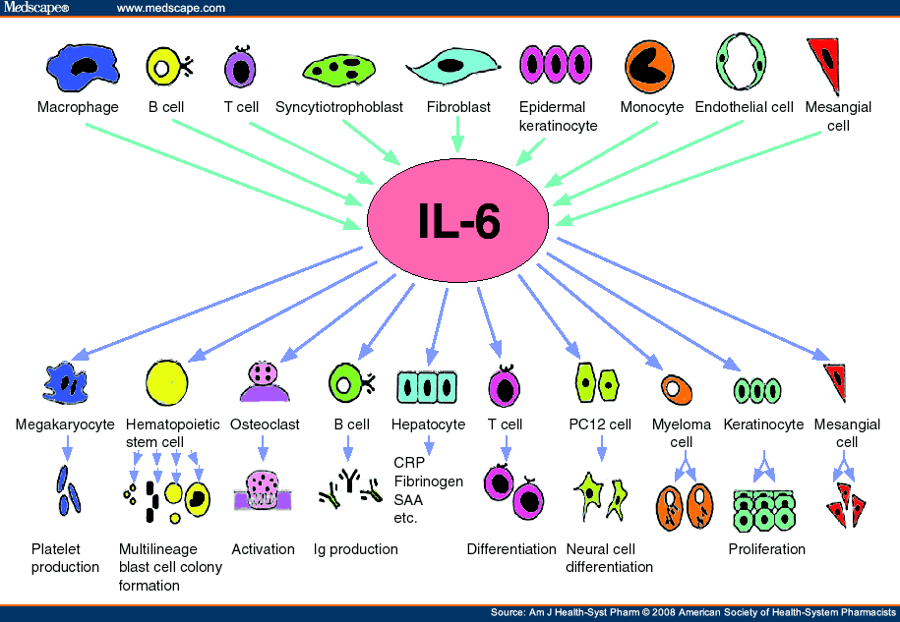
A fő gyulladásos citokin IL-6 hatásai
leukocytosis

Slide 31
A máj akutfázis reakciója (APR)

Slide 32
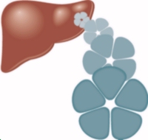
Génexpressziós változások a hepatocitákban:
Akutfázis plazmaproteinek (APP)
Pozítív ⇑
  1,5-2x
    cöruloplazmin, B-faktor, C3
  2-4x
    haptoglobin, fibrinogén, AAT
  6-8x
    C1-inh.
  100-1000x
    CRP, SAA
Negatív ⇓
  40-60%
    transzferrin, albumin, fibronektin

Slide 34
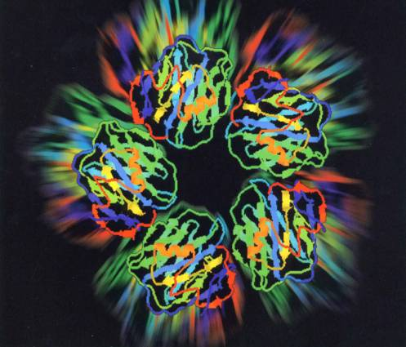
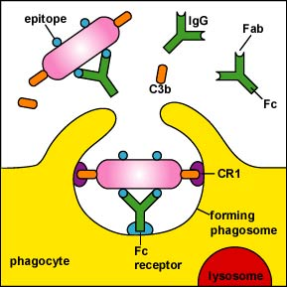
Az APP-k funkciói (1)
véralvadás: fibrinogén
opszonizáció: CRP (C-reaktív protein)
  Autoantigének
  Bakt. fertőzés (Streptoc. pneu. C-polisz.)
  A magas CRP szint = 2-3 x koleszterin

Slide 35
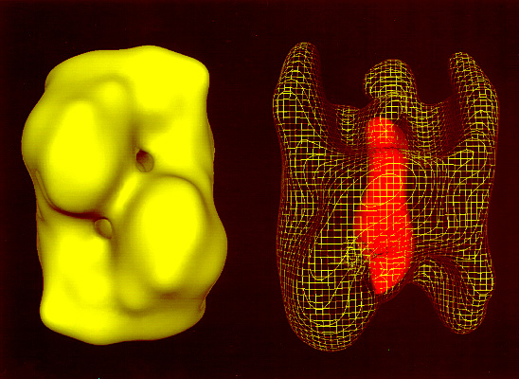
Az APP-k funkciói (2)
Proteáz gátlók: A2M (α₂-makroglobulin) (pán-proteáz inhibitor), AGP (α₁-savas glikoprotein), AAT (α₁-antitripszin)
Jobbra: AMG által bezárt humán plazmin.

Slide 36
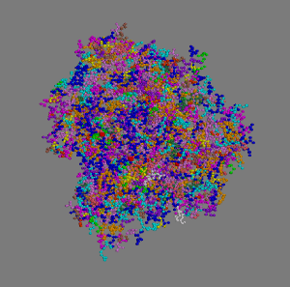
Az APP-k funkciói (3)
Gyökfogó (antioxidáns)
  Coeruloplasmin (ferroxidáz)

Slide 37
Az APP-k funkciói (4)
Komplement komponesek
  C3, C1-inh.
Egyéb immunmodulátorok
  haptoglobin (MPh aktiválást gátolja),
  AMG (IL-1 kötés)
Szállítófehérjék
  haptoglobin: hemoglobin (Fe)
  SAA: lipoprotein, koleszterin (HDL része)
Összefoglava
  a szignálok lecsendesítése, a gyulladás csökkentése.

Slide 38
Az APP-k mérése
Módszerek
  Vérsüllyedés (~ fibrinogén koncentráció)
  Serum protein elektroforézis
  CRP, SAA ELISA
Jelentőség
  Fertőzés kimutatása
  Autoimmunitás
  Terápia követése
  Hemolitikus anemia (haptoglobin)
Használhatóság
  A gyulladásos citokinek gyorsabban változnak.
  A APP-k az általános állapotot jobban tükrözik.

Slide 39
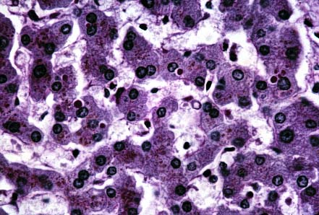
Az APP-k örökletes deficienciái betegségeket okozhatnak
AAT, ACT (α1-antikimotripszin)
  fiatalkori májcirrhosis, bronchitis és emphysema (dohányzás)
Ceruloplasmin
  Vaslerakódás
  szövetekben
AAT lerakódás hepatocitákban

Slide 40
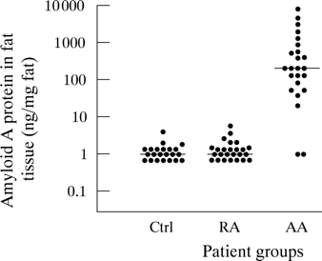
A krónikus gyulladás
amiloidózist
okozhat
RA: rheumatoid arthritis
AA: arthritis amiloidózissal

Slide 41
Az APR szerepe a gyulladás terminációjában
Szövet sérülés
Oldott mediátorok
IL-4,10,13
TH₂
Helyi
gyulladás
APR
Citokin antagonisák,
antiinflammatorikus lipidek
Máj
Hth
MVK
Hth: hipotalamusz, MVK: mellékvesekéreg, CS: kortikoszeroid
APPk
CS

Slide 42
Neuroimmunológia

Slide 43
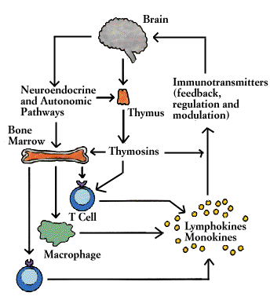
Az immunrendszer és az idegrendszer között számos kölcsönhatás ismert
környezet
1. Az immunszervek (csontvelő, lép, timusz, nyirokcsomók) beidegzéssel rendelkeznek
2. A neurotransmitterek (Ach, VIP, noradrenalin, substance P, hisztamin) immunmodulációs hatásúak
3. A hormonok (CRH, leptin, α-MSH) szabályozzák a citokinek egyensúlyát
4. Az immunrendszer befolyásolni képes a testhőmérsékletet, az alvást és táplálkozást
5. Az MHC molekulák befolyásolják neurológiai kapcsolatok létrejöttét.
viselkedés
cytokines,
neuropeptides

Slide 44
LYMPHOCYTA RECEPTOROK
kostimulációs molekulák
ko-receptorok
Co-stimulatory molecules
adhesion molecules
adhéziós molekulák
kemokin receptorok
chemokine receptors
Neurotranszmitterek és hormonreceptorok
citokin receptorok
Noradrenalin, Ach, Ser, CRH, SP, nemi hormonok, hisztamin, stb.

Slide 45
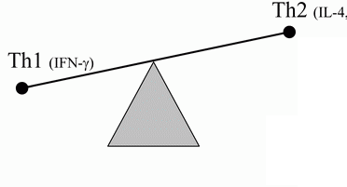
A katekolaminok hatása a T-sejt polarizációra
β₂-recetorok csak a TH1 sejteken vannak
Az agonisták gátolják a INF-γ expressziót,
de nem befolyásolják az IL-4-et.
Ezért Th2 felé tolják el az immunválaszt

Slide 46
Limfokinek és monokinek endokrin hatásai
Notes:
http://childrenallergyclinic.wordpress.com/2010/04/14/hormonal-functions-of-products-of-the-immune-system/

Slide 47
Az immunrendszer által termelt neuropetidek
Notes:
http://childrenallergyclinic.wordpress.com/2010/04/14/hormonal-functions-of-products-of-the-immune-system/

Slide 48
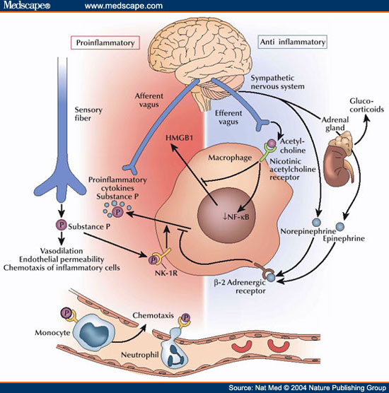
A gyulladás neuromodulációja
Notes:
Neural modulation of inflammation; some of the major pathways. Neural modulation can have both proinflammatory (left) and anti-inflammatory (right) effects. In response to noxious stimuli or tissue injury, unmyelinated sensory C fibers release proinflammatory tachykinins such as substance P; substance P induces vasodilation and increases endothelial permeability and inflammatory cell influx. In addition, ligation of the neurokinin-1 receptor (NK-1R) on inflammatory cells leads to further release of substance P and proinflammatory cytokines. The cholinergic anti-inflammatory pathway signals through the efferent vagus nerve and is mediated primarily by nicotinic acetylcholine receptors on tissue macrophages -- the pathway leads to decreased NF-B activation, preservation of HMGB1 nuclear localization and decreased production of proinflammatory cytokines. Activation of the sympathetic nervous system also has predominantly anti-inflammatory effects that are mediated through direct nerve to immune cell interaction or through the adrenal neuro-endocrine axis. Interaction of norepinephrine and epinephrine with ß-adrenergic receptors on immune cells leads to decreased production of proinflammatory cytokines and increased production of anti-inflammatory cytokines. In the very early stages of acute inflammation, catecholamines may also exert some proinflammatory effects through the 2 aderenoreceptor on macrophages. Wang et al. decreased mortality from sepsis in mice, using nicotine to activate the cholinergic anti-inflammatory pathway.

Slide 49
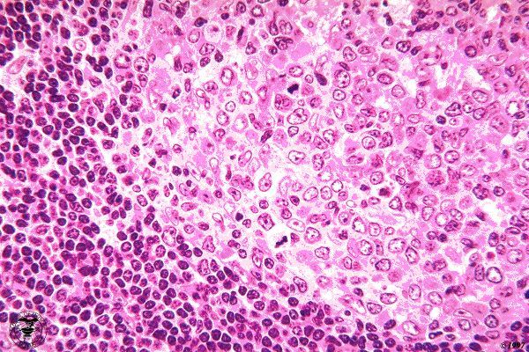
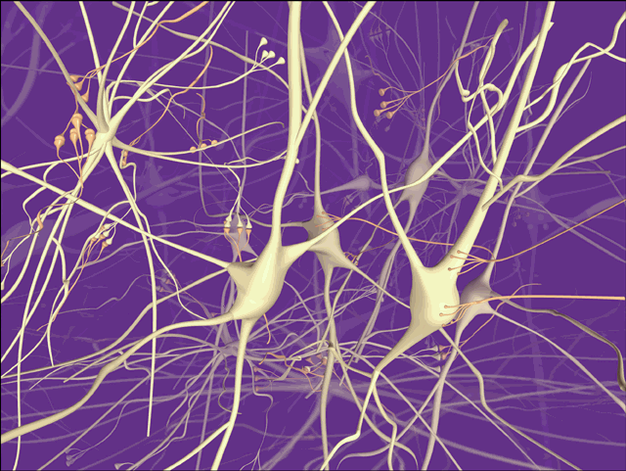
Az immunrendszer idegrendszer és az közös vonásai
Immunrendszer Idegrendszer
komplexitás
hálózatos szerkezet
szinapszisképzés
memória
kognitív funkció
helyhez kötött sejtek
mobilis sejtek
Notes:
49

Slide 50
Pszichoimmunológia

Slide 51

A kedélyállapot és az immunitás
Azok a betegek, akiknek az alapbetegségükön túl depressziójuk is van, 3x olyan valószínű módon halnak meg az alapbetegségükben, mint akik nem depressziósok
A rossz kedélyállapot immunszuppresszív hatású

Slide 52
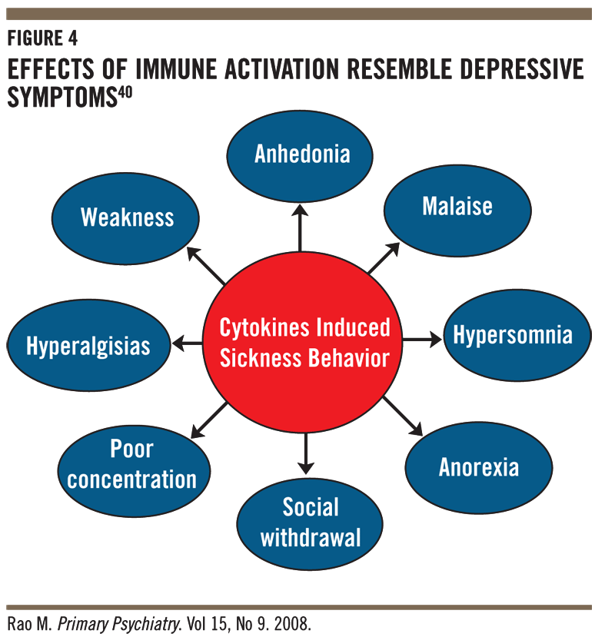
Az immunaktiváció a depresszióra emlékeztető tünetegyüttest hoz létre
Örömtelenség
Rossz
közérzet
Gyengeség
Túlzott
fájdalomérzet
Aluszékonyság
Gyenge
figyelem
Étvágytalanság
Visszahúzódás
társaktól

Slide 53
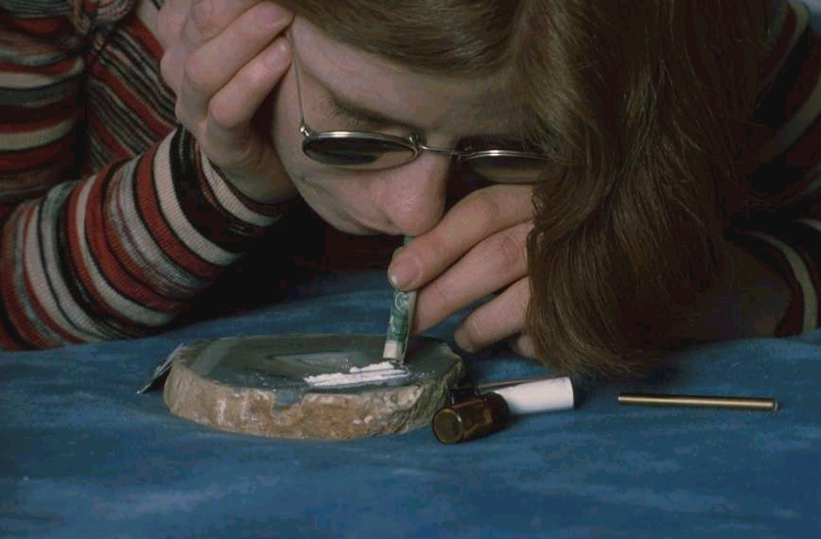
A hallucinogén drogok hatása
Fertőzésekkel szembeni csökkent védelem!

Slide 54
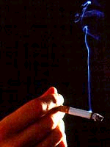
Dohányzás
A krónikus nikotinexpozíció is immunoszupresszív
Notes:
J Neuroimmunol. 147:106-108. 2004

Slide 55
Máshol kerül(t) szóba
Komplement
Vírus okozta gyulladás
Terhesség
Kilökődési reakciók
Idegrendszert érintő autoimmun betegségek

